Slide 1
ESTOMAC
Dr SI ALI A.
Médecin spécialiste en anatomie générale
2e année médecine 2012-2013

Slide 2
Rapports de la grande courbure de l’estomac:
*ligament gastro-phrénique
*épiploon gastro-splénique
*ligament gastro-colique

Slide 3
Rapports de la petite courbure de l’estomac: le petit omentum(petit épiploon):
1-hile hépatique
2-petite courbure de l’estomac
3-pars condensa du petit épiploon
4-pars flaccida du petit épiploon
5-pars vasculosa du petit épiploon
6-duodénum

Slide 4
Rapports de la petite courbure de l’estomac: la région cœliaque de luschka
1-vaisseaux coronaires stomachiques
2-nerf vague droit
3-artère diaphragmatique inférieure
4-ganglion nerveux semi-lunaire
5-plexus nerveux diaphragmatique
6-artère splénique
7-pancréas
8-aorte abdominale
9-artère pylorique
10-artère hépatique propre
11-veine porte
12-veine cave inférieure
13-diaphragme
14-foie
15-estomac

Slide 5
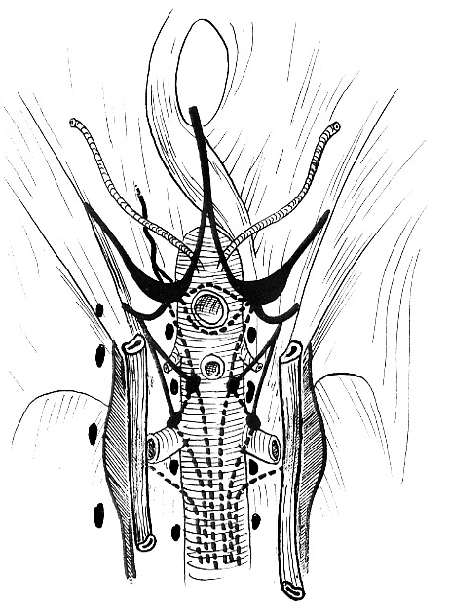
Rapports de la petite courbure, en arrière du petit omentum : la région cœliaque
Contient des éléments artériels, veineux, nerveux, lymphatiques.
X droit
a.diaphragmatique inférieure
n.grand splanchnique
ganglions semi-lunaires
tronc coeliaque
n.petit splanchnique
a.surrénale moyenne
a.mésentérique supérieure
ganglions mésentériques supérieurs
a. rénale
ganglions interaortico-cervicaux
chaîne sympathique
v.azygos inférieure
Les douleurs d’origine coeliaque peuvent être de très forte intensité
(cancer du pancréas, de l’estomac)

Slide 6
Vascularisation et innervation de l’estomac
2e année médecine 2012-2013

Slide 7
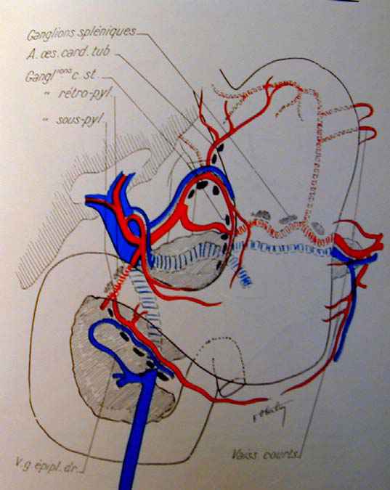

Slide 8
Artères de l'estomac:
Elles viennent toutes des branches du tronc cœliaque, première branche collatérale viscérale de l’aorte abdominale.
Elles constituent trois systèmes :cercle artériel de la petite courbure, cercle artériel de la grande courbure et les artères gastriques courtes

Slide 9
-cercle artériel de la petite courbure (issu de la coronaire stomachique et de la pylorique)
-cercle artériel de la grande courbure (issu des artères gastro-épiploïques droite et gauche)
La vascularisation gastrique est renforcée par les vaisseaux courts issus de l’artère polaire supérieure de la rate (branche de l’artère splénique)

Slide 10
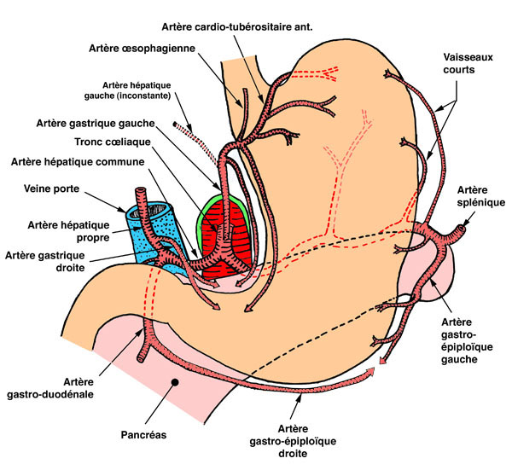

Slide 11
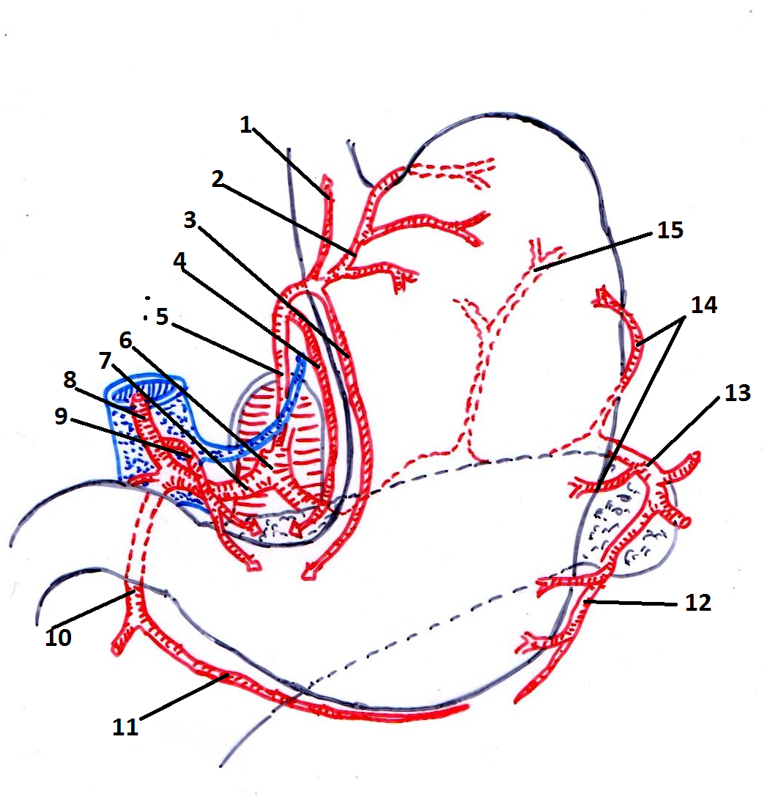

Slide 12
Vascularisation artérielle:
1-rameau œsophagien antérieur
2-artère cardio-tubérositaire antérieure
3 et 4- rameaux gastriques
5- artère coronaire stomachique(gastrique gauche)
6- tronc cœliaque
7artére hépatique commune
8- artère hépatique propre
9- artère pylorique
10-artère gastro-duodénale
11- artère gastro-épiploïque droite
12- artère gastro-épiploïque gauche
13- artère splénique
14-rameaux courts
15-artère cardio-tubérositaire postérieure

Slide 13
L’artère coronaire stomachique est l’artère principale de l’estomac.
1 – ORIGINE: Elle naît du tronc cœliaque dont elle est une collatérale.
2 – TRAJET: Son premier segment est court, oblique en haut, à gauche et en avant, au contact des ganglions lymphatiques cœliaques. Son deuxième segment est plus long, dessinant une crosse concave en bas, crosse qui délimite le foramen de la bourse omentale: elle est accompagnée par la veine et la chaîne lymphatique. Son troisième segment terminal est très court, à l’union 1/3 SUP-2/3 INF de la petite courbure.
3 – TERMINAISON: Elle se termine en 2 branches: une branche antérieure qui se ramifie sur la face antérieure de l’estomac, et une branche postérieure qui chemine dans le bord interne du petit épiploon, au contact de l’estomac. Ces branches vont cheminer tout le long de la petite courbure, formant l’arcade artérielle de la petite courbure, anastomosée avec les branches issues de l’artère hépatique.
4 – COLLATERALES: les artères oeso-cardio-tubérositaires et une inconstante branche pour le foie nommée artère hépatique gauche.

Slide 14
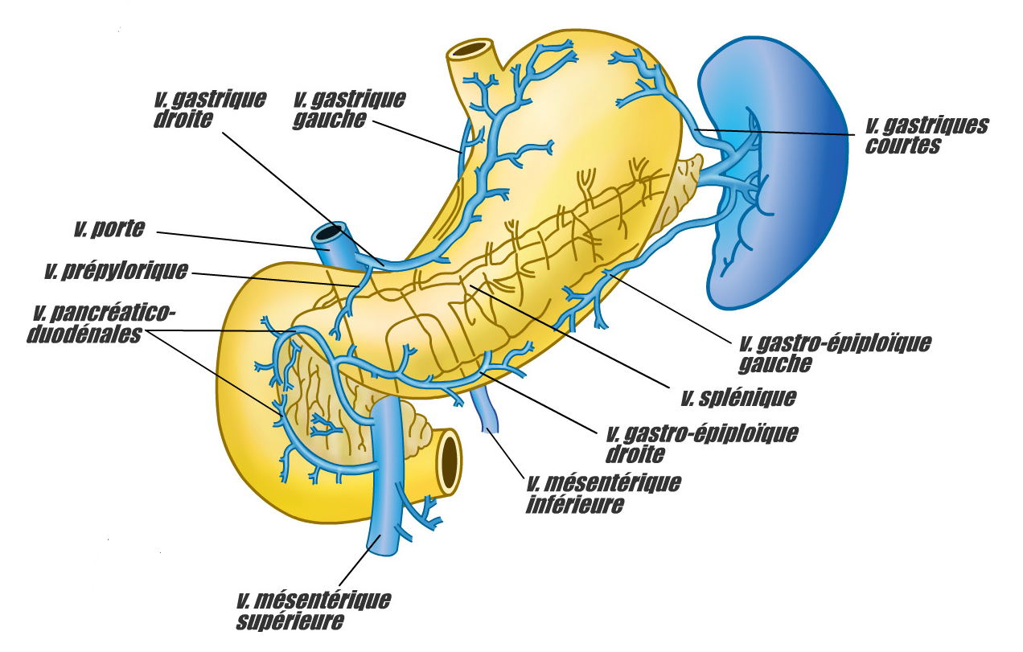

Slide 15
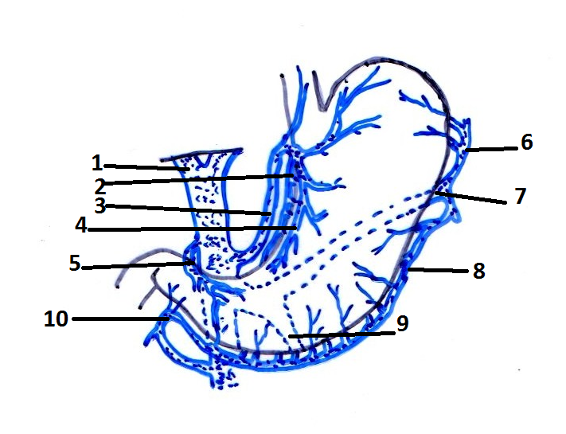

Slide 16
Le drainage veineux:
1-veine porte
2-branche postérieure de
la coronaire stomachique
3-veine coronaire stomachique
4-branche antérieure de la coronaire stomachique
5-veine pylorique
6-veine gastrique courte
7-veine splénique
8-cercle veineux de la grande courbure
9-veine mésentérique inférieure
10-veine sous-pylorique

Slide 17
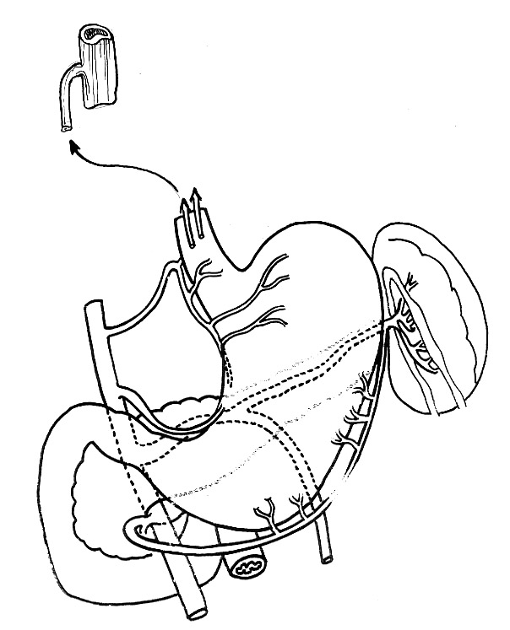
Le drainage veineux:
Veines satellites des artères, elles portent le même nom.
arcades veineuses de la grande et de la petite courbure
le drainage est en majorité portal
anastomoses porto-caves par les veines oesocardio- tubérositaires
L’hypertension portale (par ex. dans la cirrhose),
est à l’origine de l’augmentation de débit dans les veines oeso-cardio-tubérositaires et du développement de varices œsophagiennes, source d’hémorragies digestives.

Slide 18
Le drainage lymphatique:
Les lymphatiques se regroupent autour des trois axes vasculaires: coronaire stomachique, splénique et hépatique.

Slide 19
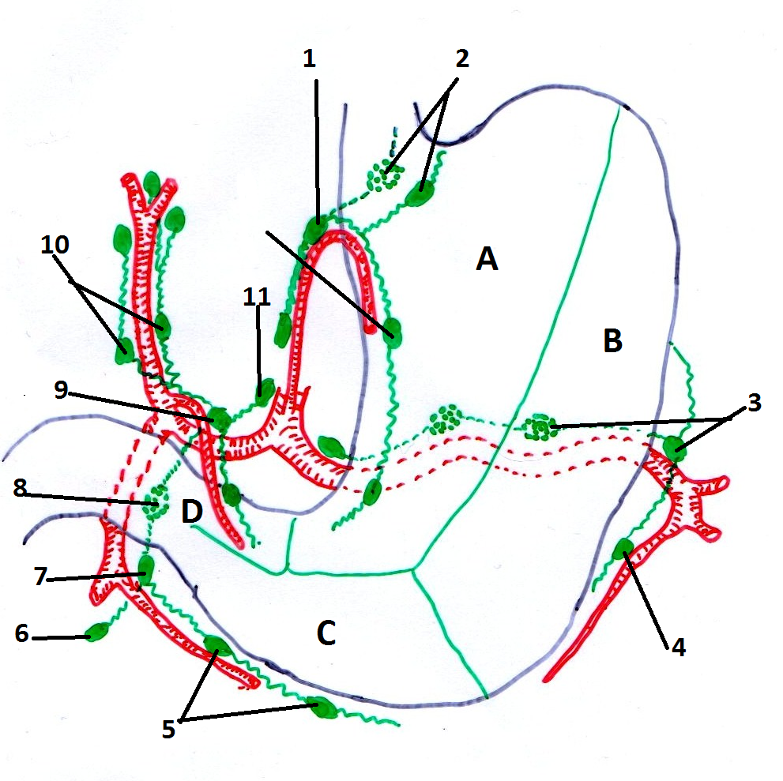

Slide 20
Le drainage lymphatique:
1-ganglion de la faux de la coronaire
2-ganglions juxta-cardiaque
3-ganglion de la chaine splénique
4-ganglion gastro-épiploïque gauche
5-ganglions de la chaine gastro-épiploïque droite
6-ganglion pancréatique
7-ganglion sous-pylorique
8-ganglion rétro-pylorique
9-ganglion sus-pylorique
10-ganglions du pédicule hépatique
11-ganglion cœliaque
A-territoire des ganglions de la chaine coronaire stomachique
B-territoire des ganglions de la chaine splénique
C-territoire des ganglions de la chaine gastro-épiploïque droite

Slide 21
Groupe lymphatique de la coronaire stomachique:
Correspondant aux lymphatiques des 2/3 interne de la portion verticale
Groupe de l’artère splénique:
Correspondant aux lymphatique du 1/3 externe de la portion verticale
Groupe de l’artère hépatique:
Correspondant aux lymphatiques de la portion horizontale de l’estomac

Slide 22
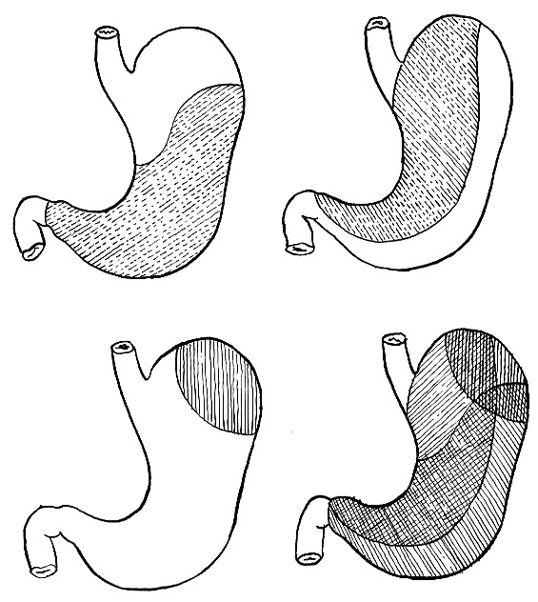
Le drainage lymphatique:
intérêt chirurgical, explique l’extension des cancers
règle l’étendue des exérèses.
territoire hépatique
territoire gastrique gauche
territoire splénique
Le chevauchement des territoires explique la nécessité de gastrectomies
le plus souvent totales en cas de cancer.

Slide 23
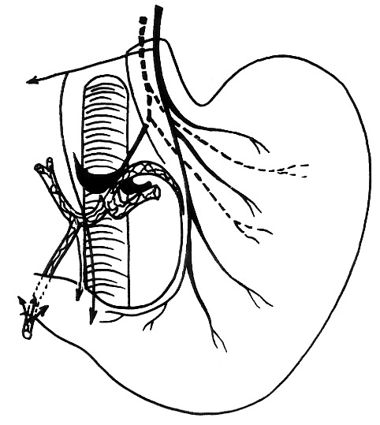
Innervation:
Mixte :
sympathique :
par des filets issus du plexus cœliaque et qui suivent les artères de l’estomac.
⇒ sensibilité douloureuse et proprioceptive
parasympathique :
par les X ( nerf vague)
⇒ rôle sécrétoire et ouverture du pylore
X droit
X gauche
rameau hépatique
Afin de diminuer la sécrétion d’acide les vagotomies sont pratiquées dans la chirurgie de l’ulcère.
rameau pyloro-duodénal

Slide 24
Conclusion:

Slide 25
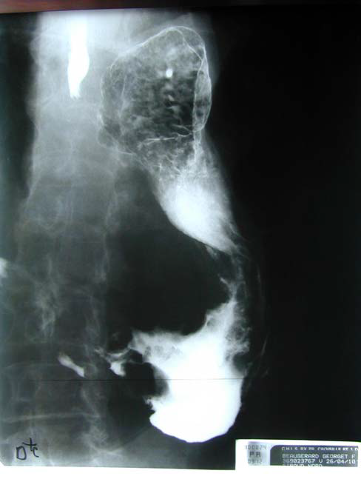
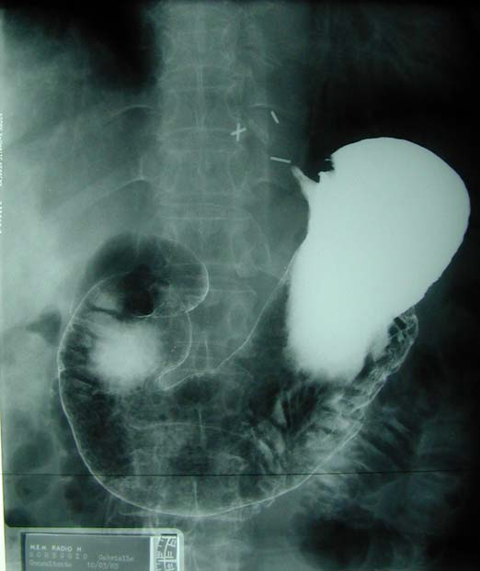

Slide 26
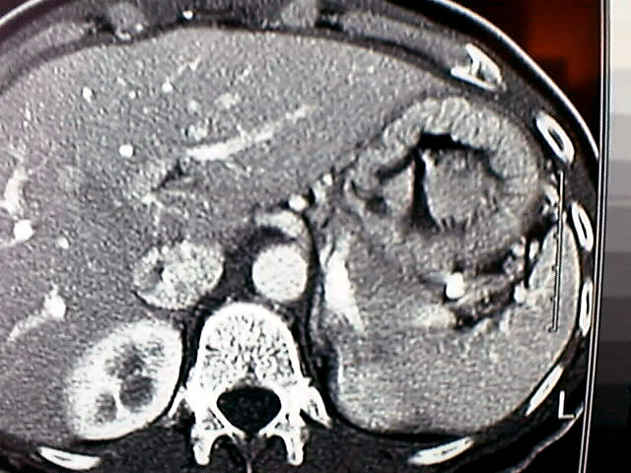
La forme et la description de l’estomac
Sur les TOGD ou sur les scanners et RMN, savoir reconnaître:
-un cancer
-un épaississement des parois

Slide 27
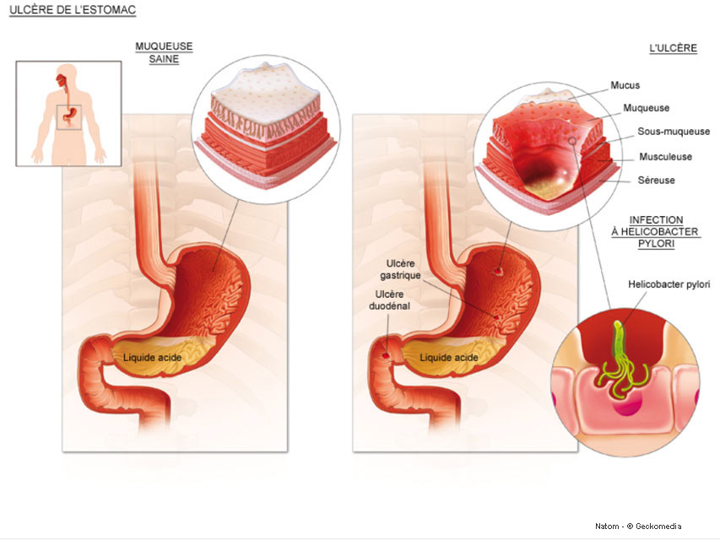

Slide 28
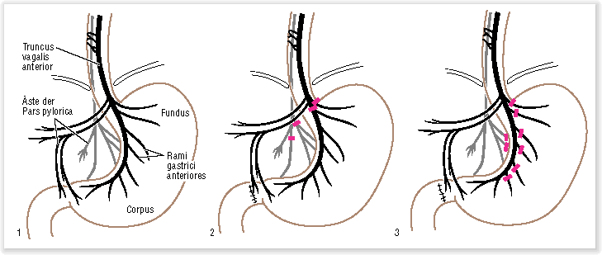
La vagotomie tronculaire, sélective et hypersélective

Slide 29
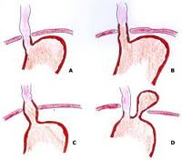
Hernies hiatales par glissement et par roulement

Slide 30
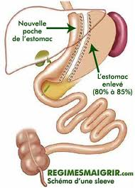
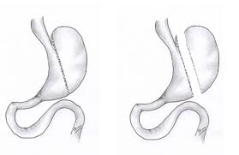
La gastrectomie:

Slide 31
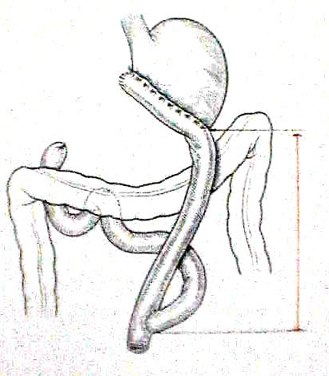
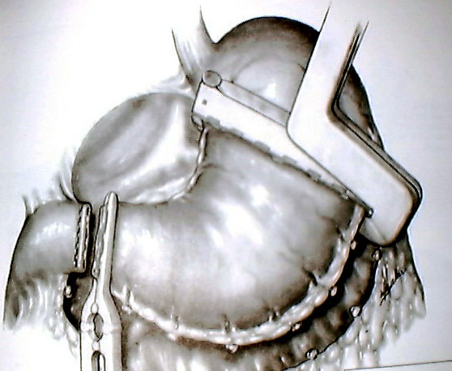

Slide 32
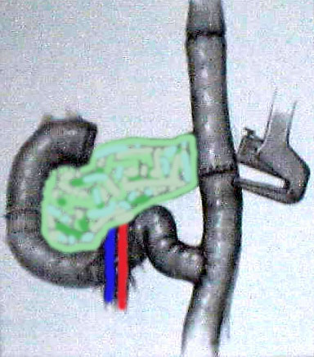
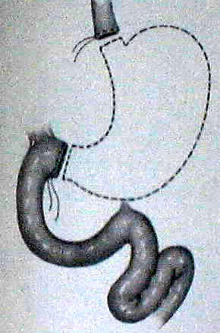

Slide 33
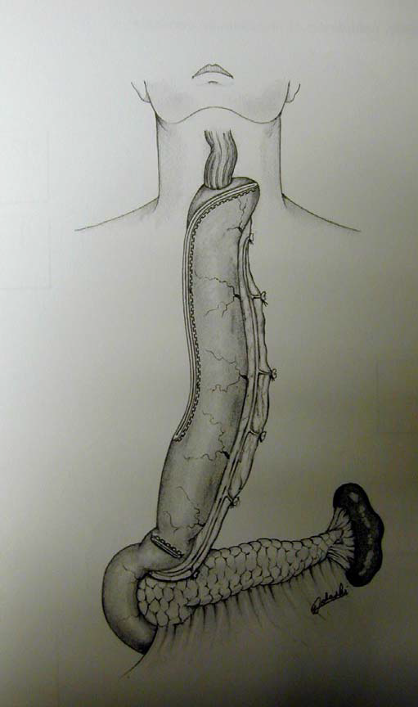
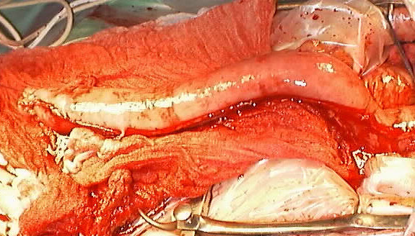
Gastroplastie tubulée en
chirurgie (remplacement
de l’oesophage)

Slide 34
